Slide 1
LUXELOOT
Пётр Пастуханов, Екатерина Клышникова,
Арсений Рыков

Slide 2
Проблема
В наше время многие интересуются произведениями искусства, однако часто не могут найти современные и эффективные способы их приобретения. Также существует значительное количество талантливых художников, которые сталкиваются с недостаточной известностью, что мешает им успешно продавать свои произведения и обеспечивать себя достойным доходом.

Slide 3
Целевая аудитория
Люди в возрасте 18-55 лет, интересующиеся искусством
Деятели искусства, нуждающиеся в повышении своей узнаваемости и монетизации своего творчества

Slide 4
Предлагаемое решение
LuxeLoot – это путь к эксклюзивным приобретениям и возможностям заработка. Мы предоставляем уникальную платформу для онлайн-аукционов, где вы можете соревноваться за желанные произведения, а также выставлять свои собственные лоты для продажи

Slide 5
Технологии
Серверная часть:
Php
PostgreSQL 16
Keycloak 23.0.7
Клиентская часть:
React.js 16.7.0
JavaScript
CSS
HTML

Slide 6
Конкурентное преимущество
Приближенность к реальным аукционам, а не к интернет-магазинам
Выбор приоритетности лотов
Концентрация на конкретной сфере (искусство)
Возможность откладывать повышения ставки в лоте в случае перебивки прошлой ставки другим пользователем.

Slide 7
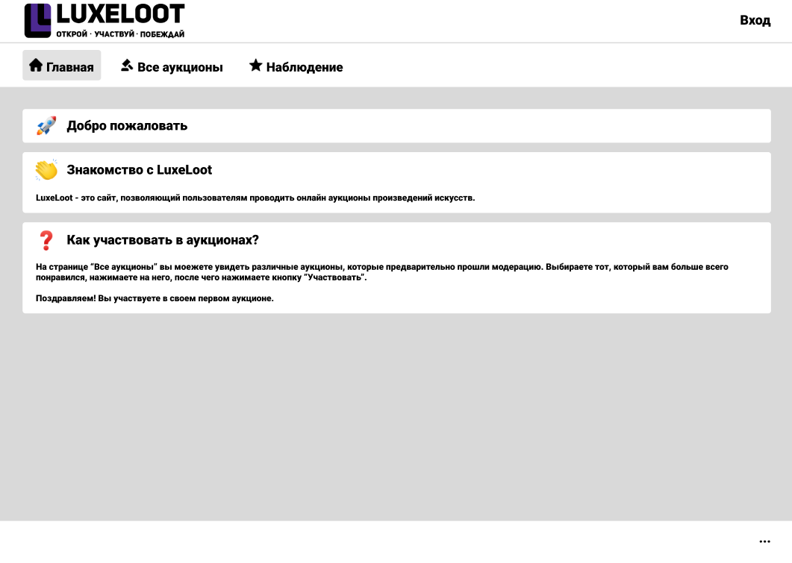
Демонстрация продукта

Slide 8
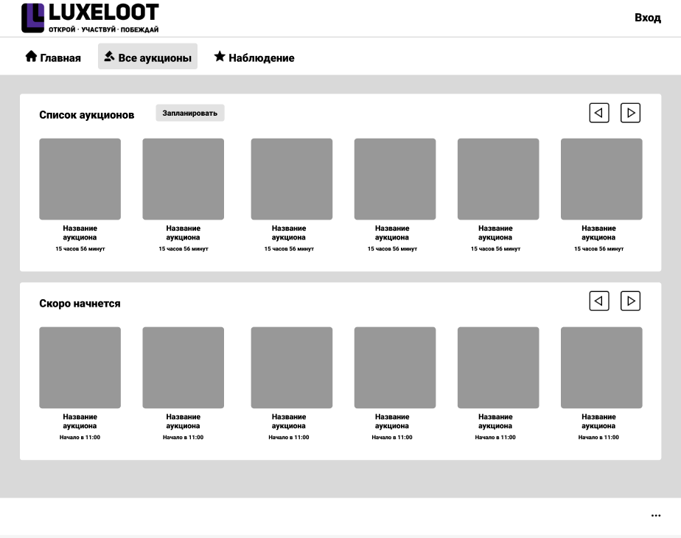

Slide 9
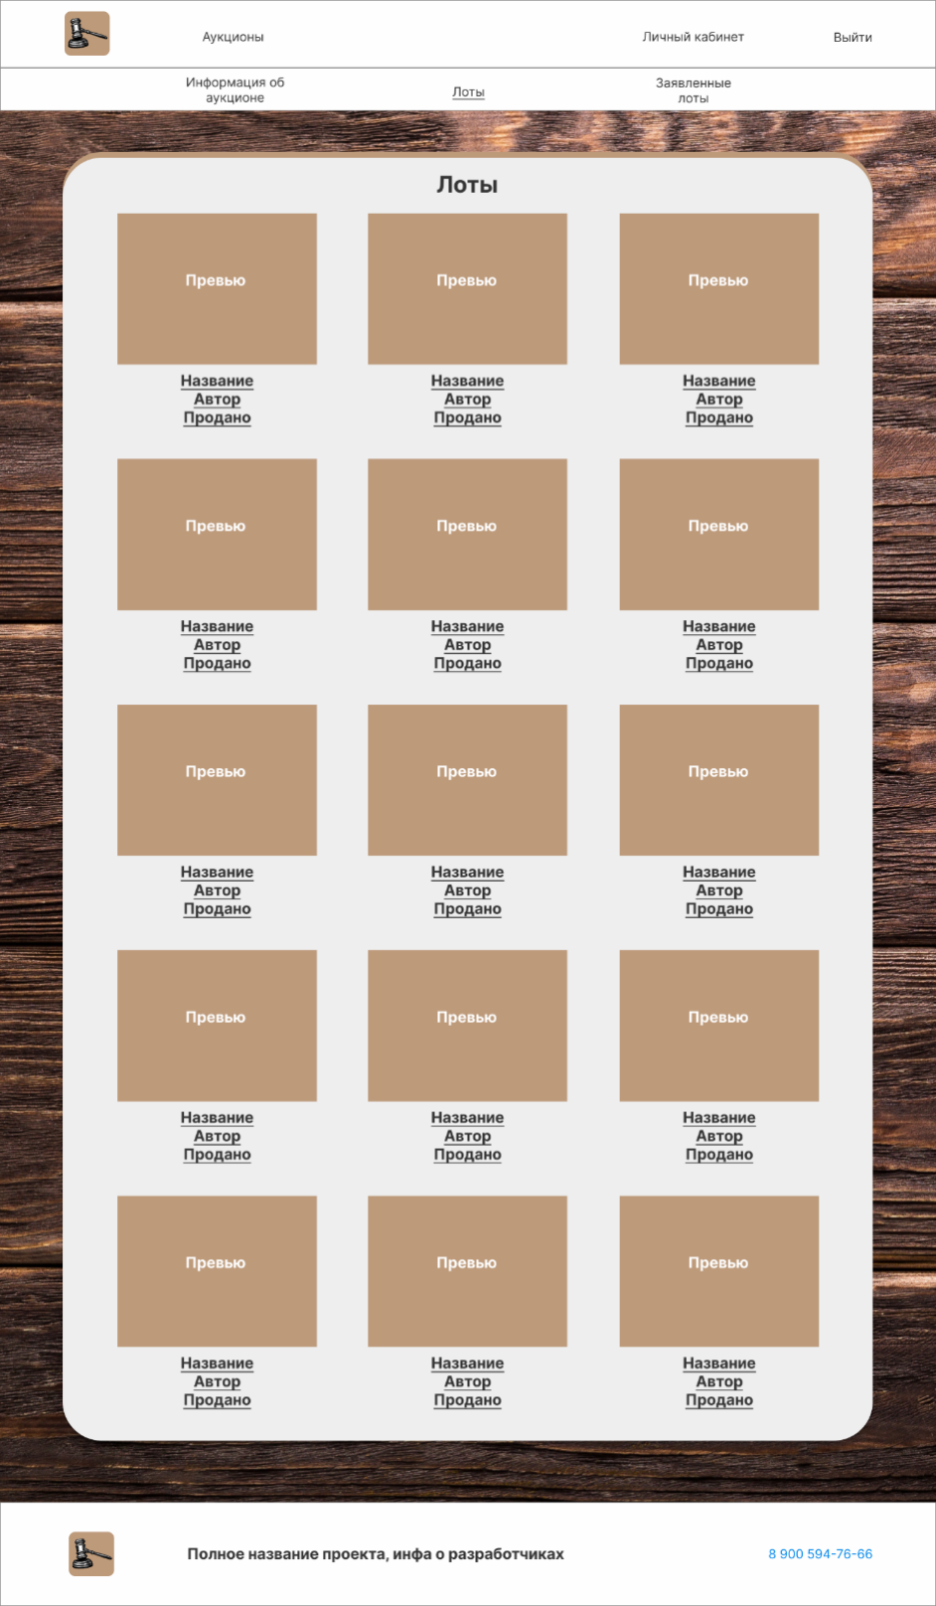
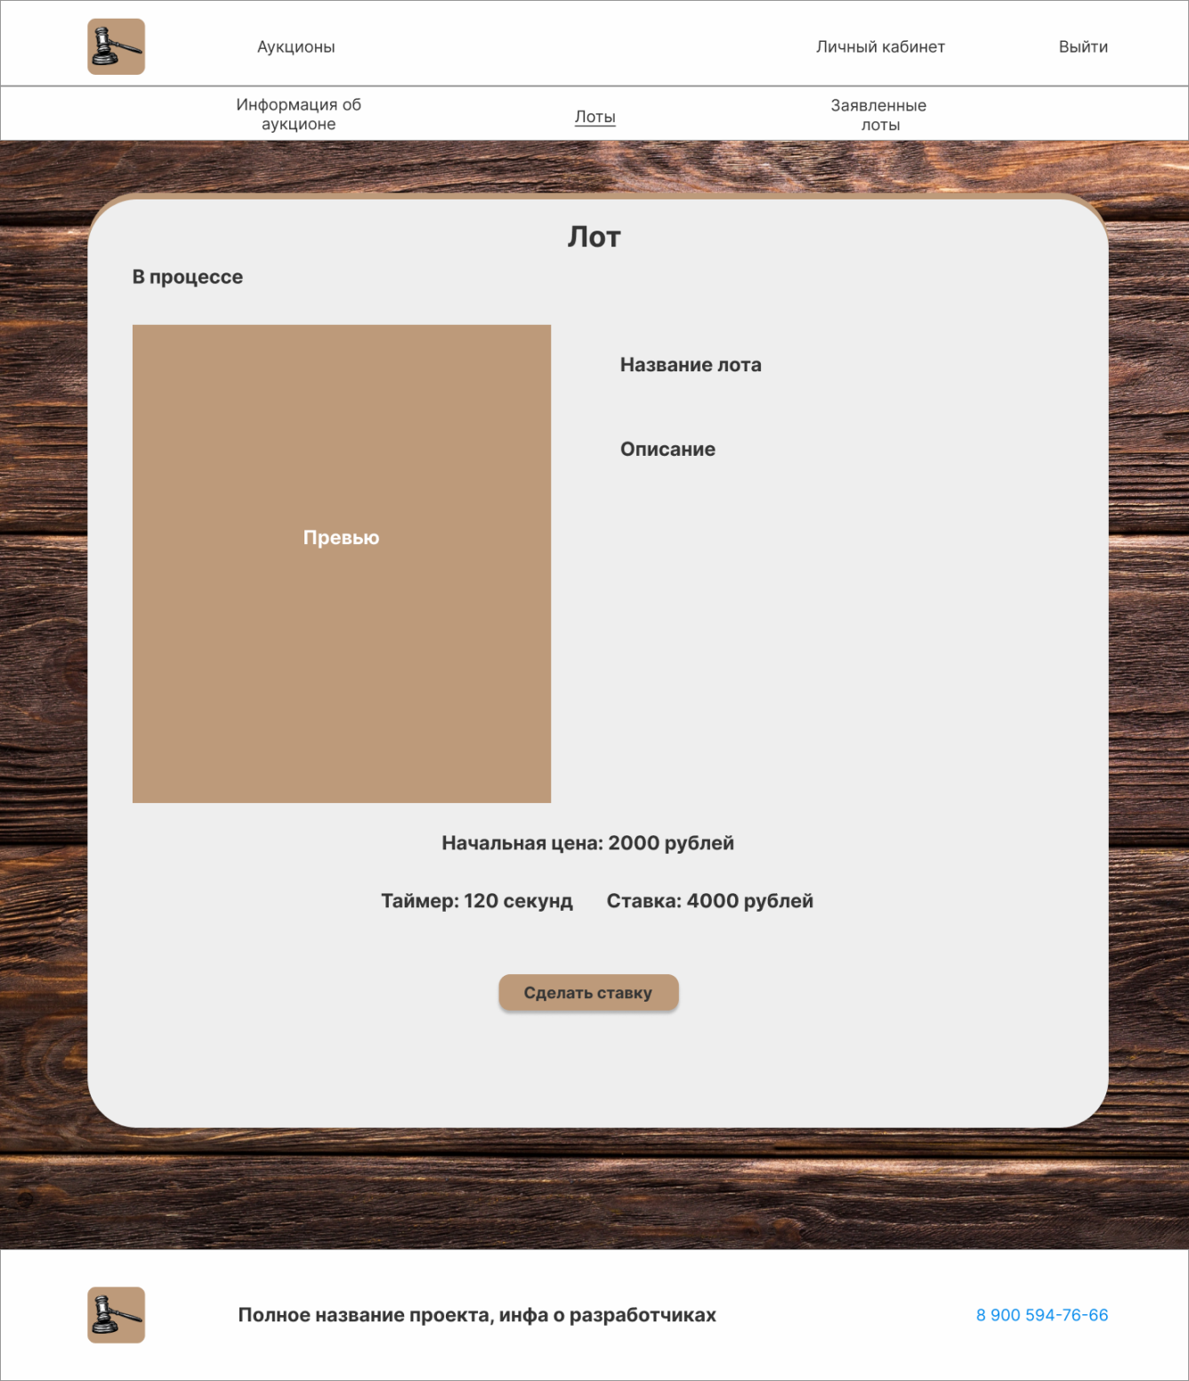

Slide 10
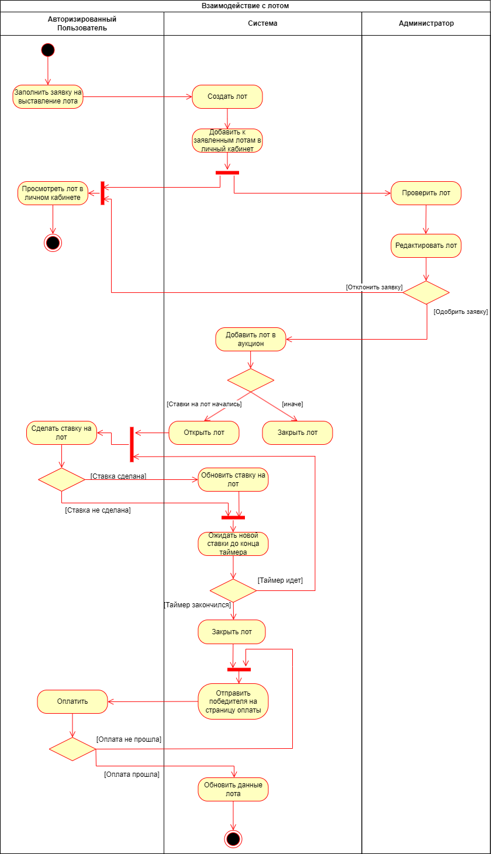
Диаграмма активности:

Slide 11
Бизнес-модель
Взимание комиссии при каждой успешной сделке между продавцом и покупателем проведенной через платформу

Slide 12
План развития
Краткосрочный:
Запуск MVP
Сбор обратной связи
Сбор аналитики
Долгосрочный:
Введение платных подписок
Ввод закрытых аукционов
Создание системы оповещений
Создание аукционов-событий

Slide 13
Команда
Информация о команде:
Пётр Пастуханов –
Екатерина Клышникова –
Арсений Рыков –

Slide 14
Выводы
LuxeLoot - комплексное решение, которое поможет людям, интересующимся искусством, быстро и эффективо приобрести или продать его произведения. Присоединяйтесь к нам!

